Slide 1
5.6 一般时序电路的分析
一、一般时序电路的分析
1.分析电路结构
2.写出四组方程
3.作状态转移表、状态转移图或波形图
4.电路的逻辑功能描述
作业
第六章 时序逻辑电路

Slide 2
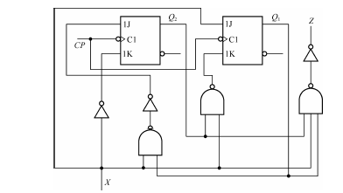
5.6 一般时序电路的分析
一、分析下图所示电路的逻辑功能
第六章 时序逻辑电路

Slide 3
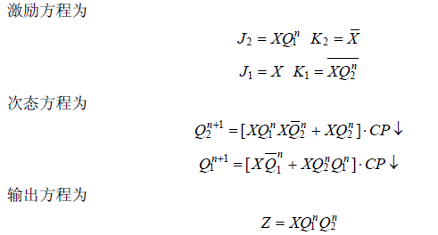
1.分析电路结构，写出四组方程
第六章 时序逻辑电路

Slide 4
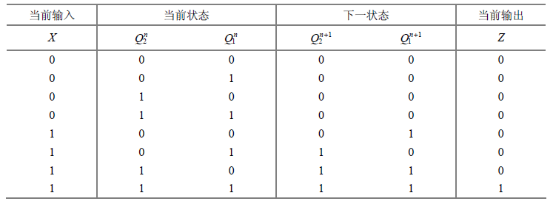
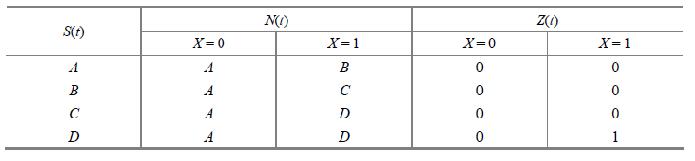
2、列状态转移表
3、改写状态转移表
第六章 时序逻辑电路

Slide 5
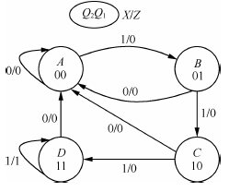
4、画状态转移图（原始状态转移图）
5、功能分析
4个或4个以上连续“1”的序列信号检测电路
第六章 时序逻辑电路

Slide 6
课程思政提要
通过一般时序逻辑电路的分析和设计，引导学生要了解事物的发展规律，并利用规律进行改造和创新，一定会事半功倍，提高工作效率，从而提升自主创新能力。

Slide 7
作业题
5.2
标题区
第六章 时序逻辑电路

